Slide 1

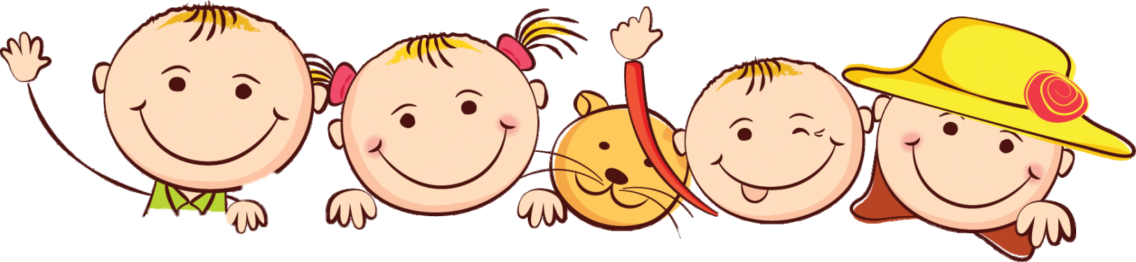

Khởi động

Slide 2
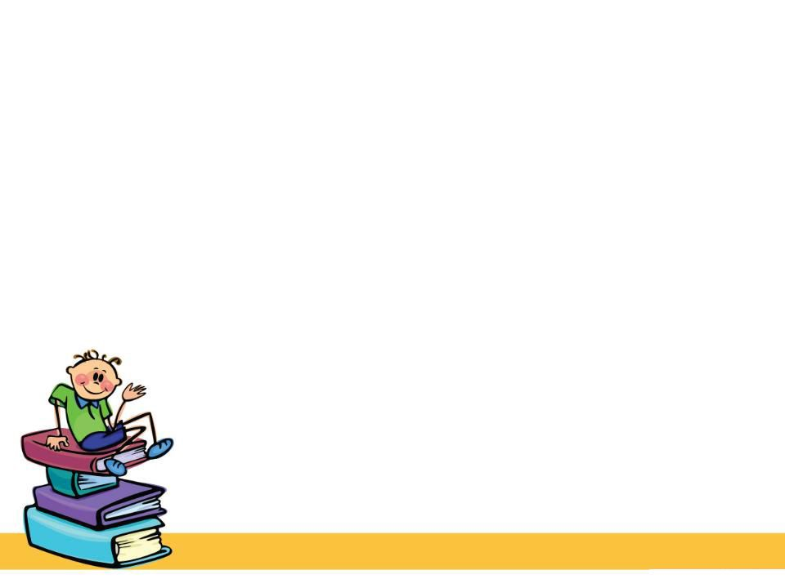

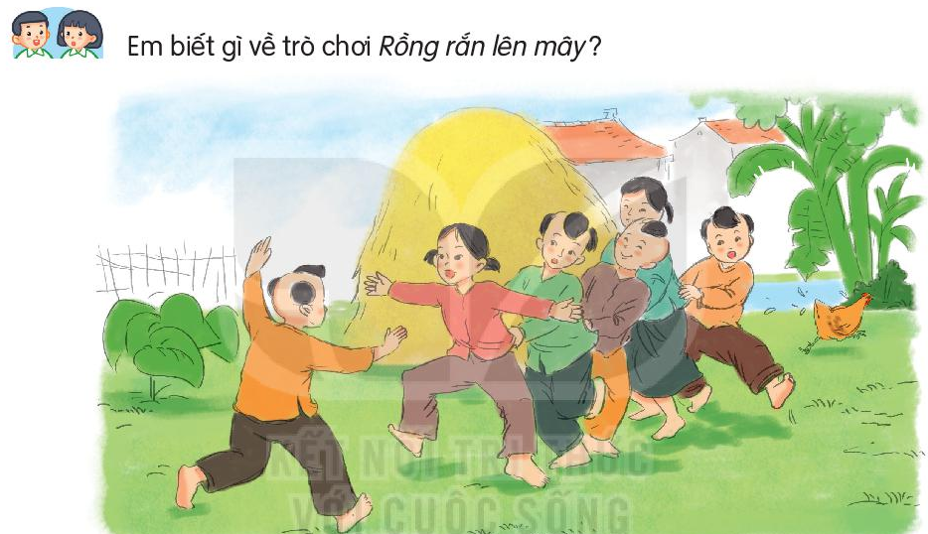
“Rồng rắn lên mây là một trong những trò chơi dân gian, chơi theo nhóm, các người chơi được phân vai và phải thực hiện vai chơi của mình trong sự phối hợp với người khác.
Một người đứng riêng ra làm thầy thuốc, những người còn lại sắp hàng một, tay người sau nắm vạt áo người trước hoặc đặt trên vai của người đứng trước. Sau đó cả chuỗi người này bắt đầu lượn qua lượn lại như con rắn, vừa đi vừa hát: “Rồng rắn lên mây/ Có cây lúc lắc/ Hỏi thăm thầy thuốc/ Có nhà hay không?”.

Slide 3
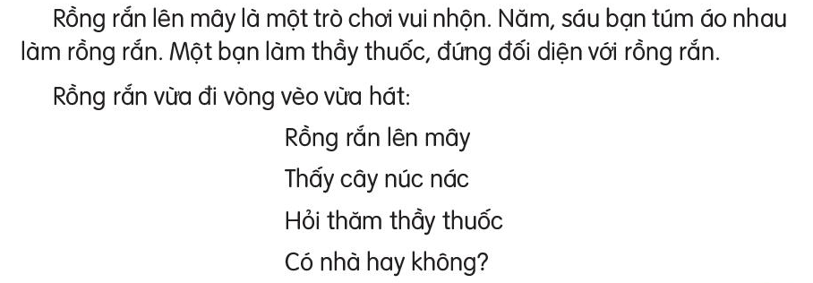
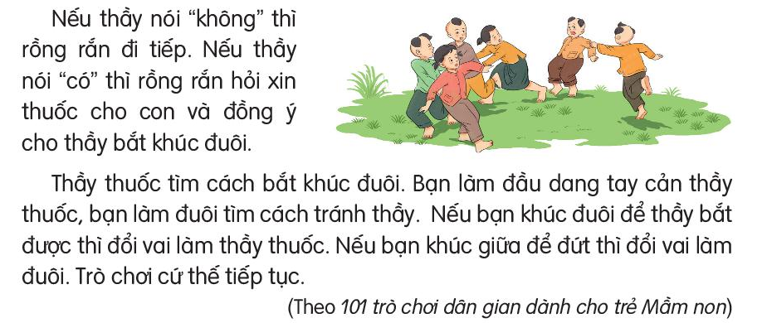
RỒNG RẮN LÊN MÂY
Đọc mẫu

Slide 4


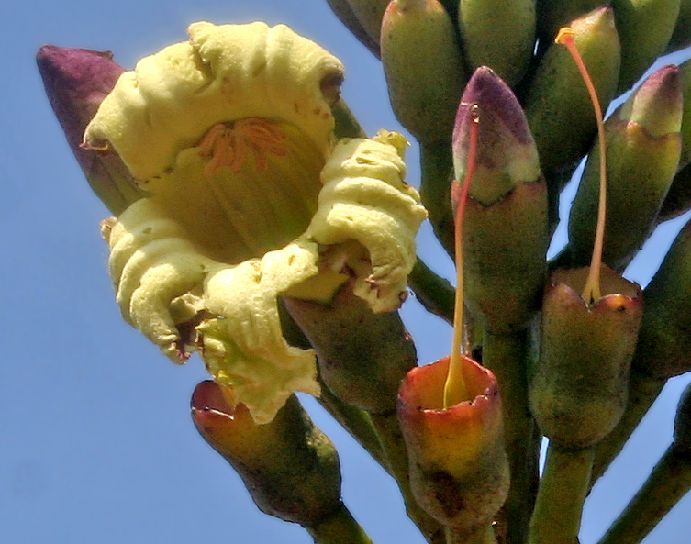
Cây núc nác:
Là một loại cây dùng để làm thuốc chữa bệnh.
GIẢI NGHĨA TỪ

Slide 5
Cản:
Ngăn lại, giữ lại .
GIẢI NGHĨA TỪ
Vòng vèo:
Vòng qua, vòng lại nhiều hướng khác nhau.

Slide 6

Trả lời câu hỏi

Slide 7

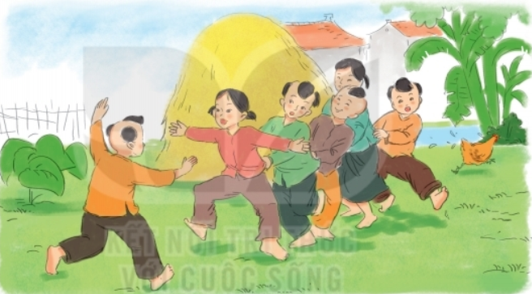

1. Những người chơi làm thành rồng rắn bằng cách nào?
- Năm sáu bạn túm áo nhau làm rồng rắn.

Slide 8

2. Rồng rắn đến gặp thầy thuốc để làm gì?
Rồng rắn đến gặp thầy thuốc để xin thuốc cho con.

Slide 9

3. Chuyện gì xảy ra nếu khúc đuôi bị thầy bắt?
Nếu khúc đuôi bị thầy bắt thì được đổi vai làm thầy thuốc.

Slide 10
4. Nếu bạn khúc giữa bị đứt thì bạn đó phải làm gì?
Nếu bạn khúc giữa bị đứt thì bạn đó phải đổi vai làm đuôi.

Slide 11
Luyện đọc lại

Slide 12
Luyện tập theo văn bản đọc

Slide 13

1. Nói tiếp để hoàn thành câu :
Nếu thầy nói không thì (...)
→ Nếu thầy nói không thì rồng rắn đi tiếp.
b. Nếu thầy nói có thì (...)
→ Nếu thầy nói có thì rồng rắn hỏi xin thuốc cho con và đồng ý cho thầy bắt khúc đuôi.
c. Nếu bạn khúc đuôi để thầy bắt được thì (...)
→ Nếu bạn khúc đuôi để thầy bắt được thì đổi vai làm thầy thuốc.
d. Nếu bạn khúc giữa để đứt thì (...)
→ Nếu bạn khúc giữa để đứt thì đổi vai làm đuôi.

Slide 14

2. Đặt một câu nói về trò chơi em thích.
M: Rồng rắn lên mây là một trò chơi vui nhộn.
Bịt mắt bắt dê là trò chơi rất thú vị.
Bịt mắt bắt dê là trò chơi dân gian bổ ích.

Slide 15

CHÀO TẠM BIỆT

